Slide 1
停車場車牌辨識系統
指導教授:蔡振凱
班級:夜電子三甲
報告日期:108/6/4
製作學生: 曾品鈞 、 陳岳鋒 、 楊岡穎 、 蔡佳展
40540411、40540415、40540419、40540425

Slide 2
第六次專題提報大綱
增加機器學習data資料庫(約150張)
有150張照片已經框出車牌.車身,並建立xml檔

Slide 3
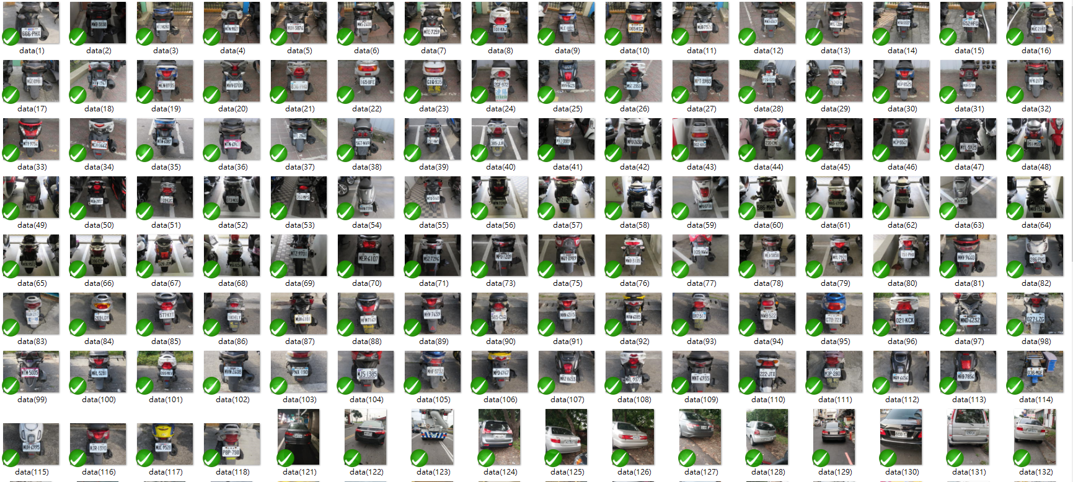
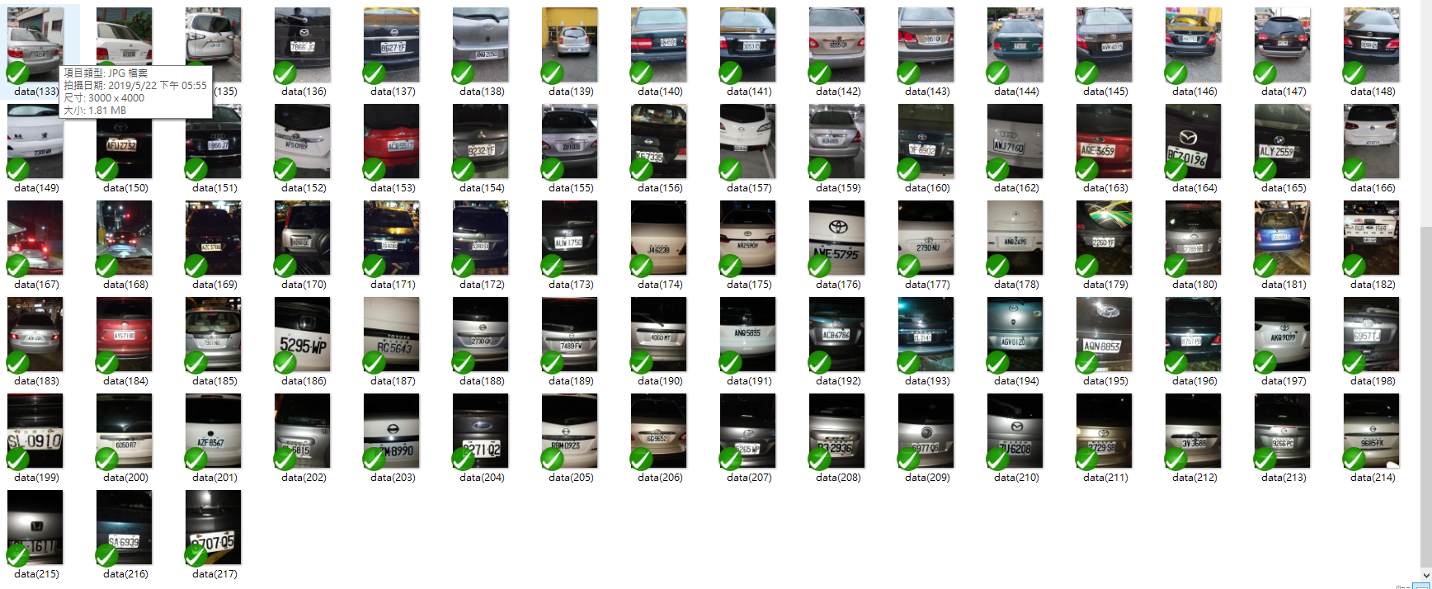
date資料庫持續增加到約(200)

Slide 4
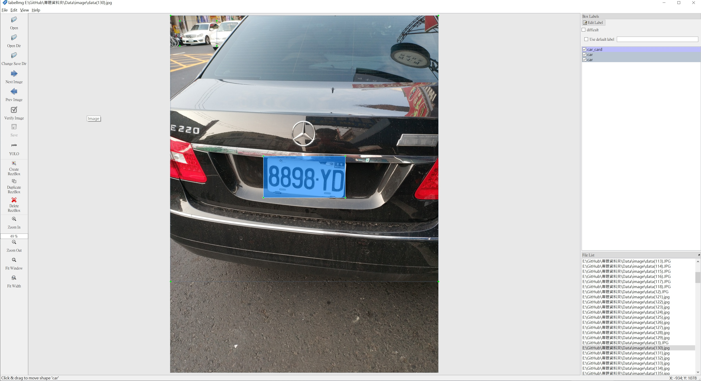
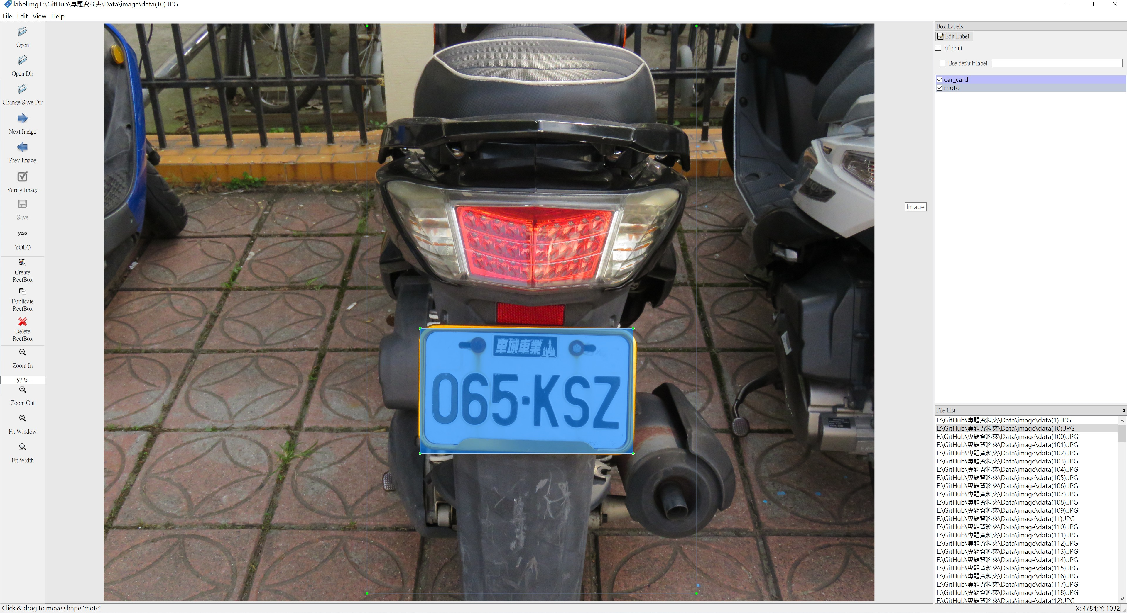
框出車牌

Slide 5
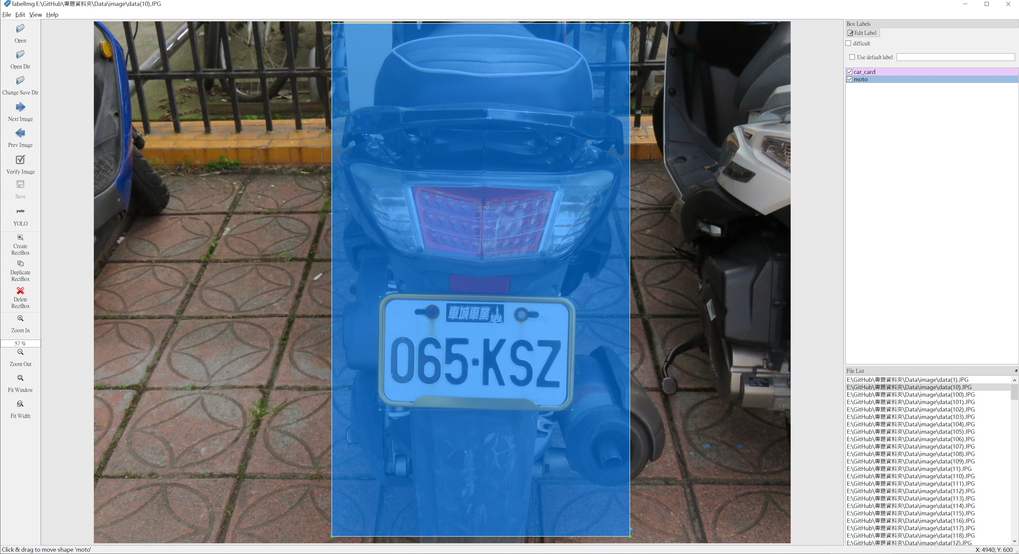
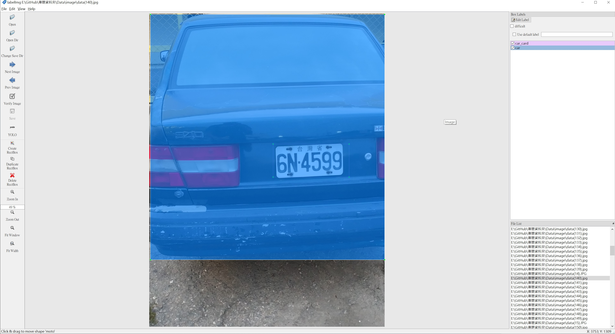
框出機車.汽車(並標示出來)

Slide 6
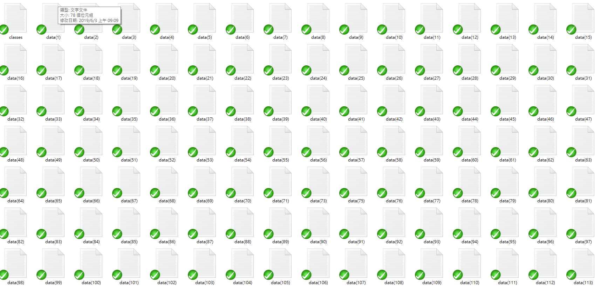
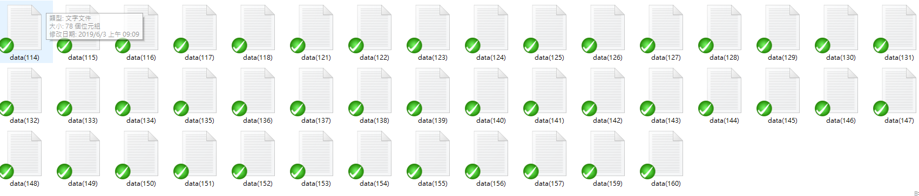
建立xmL檔

Slide 7
下期進度
研究如何機器學習

Slide 8
報告結束
謝謝教授、同學耐心聽講

